Slide 1
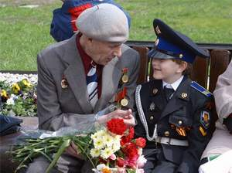
Можно распечатать раскраски с танками и солдатами и предложить их ребенку, а заодно немного рассказать о том или ином орудии.
Девочкам можно рассказать о геройских подвигах врачей и жен, которые выживали в трудных условиях, да еще и детей воспитывали и партизанам помогали. Можно рассказать о войне на примере подвигов пионеров-героев, воспоминаний ваших бабушек и дедушек/прабабушек и прадедушек;
рассмотрите с ребенком фотографии тех времен;
прочитайте рассказы о войне, выучите стихи, познакомьте с песнями;
сходите в музеи военной техники и посмотрите праздничный салют;
возложите гвоздики к памятникам павших героев, подарите цветы и самодельные открытки ветеранам войны.

Slide 2
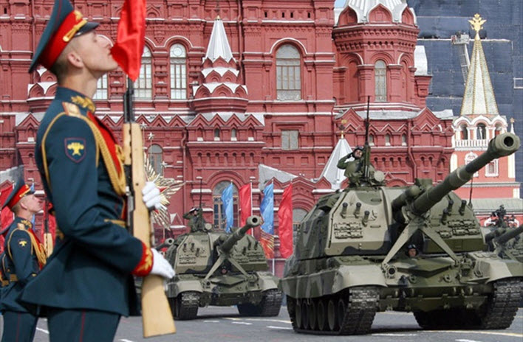
Стихи к празднику:
Что такое День Победы?
Это утренний парад:
Едут танки и ракеты,
Марширует строй солдат.
Что такое День Победы?
Это праздничный салют:
Фейерверк взлетает в небо,
Рассыпаясь там и тут.
Что такое День Победы?
Это песни за столом,
Это речи и беседы,
Это дедушкин альбом.
Это фрукты и конфеты,
Это запахи весны…
Что такое День Победы –
Это значит – нет войны.

Slide 3
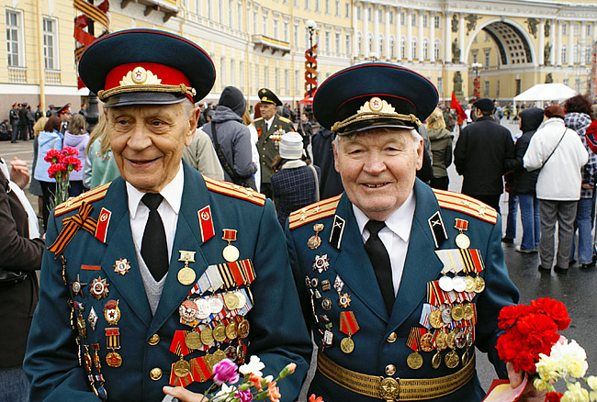
Майский праздник
День Победы
Отмечает вся страна.
Надевают наши деды
Боевые ордена.
Их с утра зовет дорога
На торжественный парад,
И задумчиво с порога
Вслед им Бабушки глядят.

Slide 4
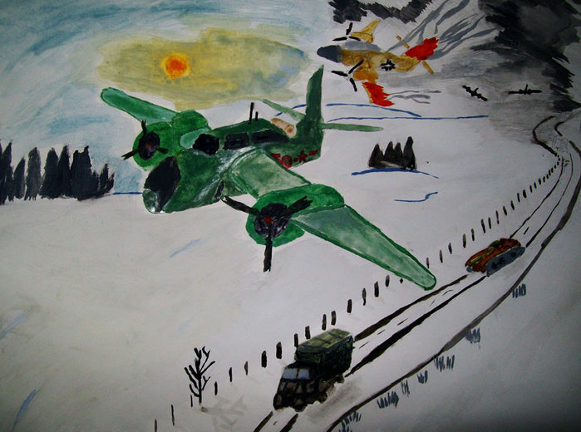
Я в солдатики играю. У меня есть пистолет.
Есть и сабля.
Есть и танки.
Я большой и мне 5 лет!
Я в солдатики играю.
Это-детская игра.
Но я это знаю твёрдо-
Создан Мир наш для Добра!
Чтоб войну не знали дети.
Чтоб был мирным небосвод.
И остался чтоб игрушкой
Навсегда пехотный взвод!!!

